Slide 1



SOYUT SANAT

Slide 2
SOYUT SANAT NEDİR?
Soyut sanat, genel anlamıyla doğada var olan gerçek nesneleri betimlemek yerine, biçimler ve renklerin, temsili olmayan veya öznel kullanımı ile yapılan sanata denir.
Nonfigüratif sanat terimi ile değişmeli olarak kullanılır. 20. yüzyıl başında bu terim, gerçek biçimleri sadeleştirilmiş veya değiştirilmiş halleriyle imgelere indirgeyen Kübist ve Fütürist sanatı tanımlamak için de kullanılmıştır.
Soyut sanat doğayı ortadan kaldırmaz, sadece başka türlü anlatır. Soyut resimde saf kompozisyon ve renk elemanlarından yararlanılmaktadır.

Slide 3

Temsili olmayan sanat aslında bir 20.yy icadı değildir. İslam ve Musevi geleneklerinde insanların resmedilmesinin yasak olması nedeniyle bu kültürlerde süsleme sanatları önemli derecede gelişmiştir. Bunlara örnek olarak gösterilebilecek kaligrafi ve hat sanatı da nonfigüratif sanatlardır. Batı kültüründe de soyut tasarımların kökü eskilere dayanır. Bunlara rağmen, soyut sanat süsleme sanatlarından farklı olarak, dekoratif değil güzel sanatlar adı altında incelenir. Bunun nedeni soyut sanat eserinin kendi başına, sanatçının sadece eserin kendisine yoğunlaşmasıyla ortaya çıkmasıdır.

Slide 4
Soyut Sanat Akımının Uygulama alanı sadece resim sanatı içinde kalmamış; biçim ve renklere sonsuz bir serbestlik tanıması nedeniyle heykeltıraşlık, mimarlık, süsleme, dekor ve kostüm gibi sanatları da etkisi altında bırakmıştır. Günlük hayatta kullandığımız eşyaların biçim ve renkleri bile soyut sanatın etkisi altında kalmıştır.
KULLANIM ALANLARI:

Slide 5
Soyut Sanat Akımının Temsilcileri:
– Wassily Kandinsky,
– Piet Mondrian,
– Robert Delaunay,
– Kazimir Maleviç,
– Jean Arp,
– Wols,
– Jackson Pollock,
– Nicolas de Stael,
-Mark Rothko,
– Hans Hartung,
– Antoni Tapies.

Slide 6
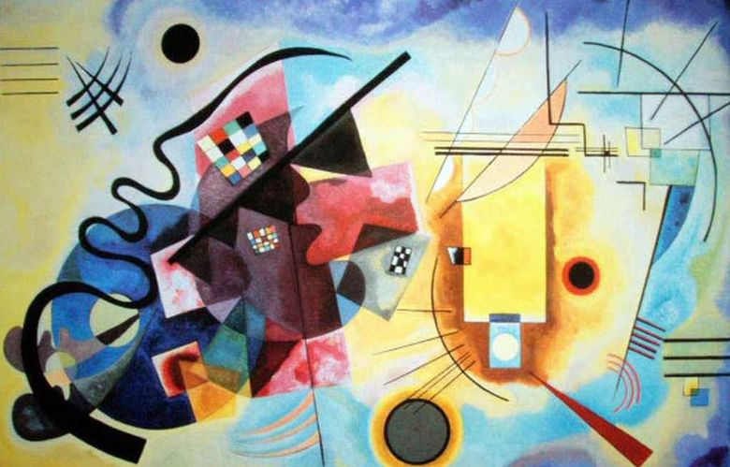
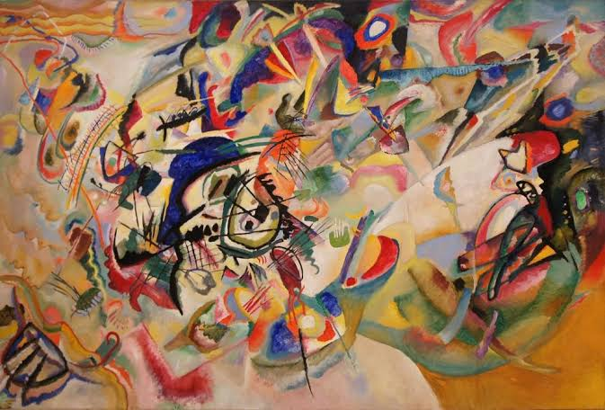
1925 SARI-KIRMIZI-MAVİ Paris'de orijinal boyutu 127 x 200 cm'dir tuval üzeri yağlı boya Geleneksel olarak, bileşim iki kısma ayrılır. Birincisi geometrik şekiller ve parlak renkler, ikincisi soyut şekiller ve koyu tonlarla doldurulur. Bu iki taraf farklı etkiler gösterir ve izleyici üzerindeki duygusal etkiyi arttırmak için tasarlanmıştır. Wassily Kandinsky
1910-1939 KOMPOZİSYON 7
Sağ üst köşeye doğru güçlü bir çapraz baskı ile resmin sol ve sağ bölümleri arasında bir çatlama söz konusu. Soldaki çentikli çizgiler ve itilen renkli formlar, yapıların yıkıldığı ve kargaşanın hakim olduğu bir dönemi çağrıştırıyor. Sağa doğru ortaya çıkan hafif, düz formlar ve dingin ritimler Cennet Bahçesini simgeliyor. En sağda yer alan mavi binici silueti ruhani bir yenilenme umudunu yansıtıyor.

Slide 7
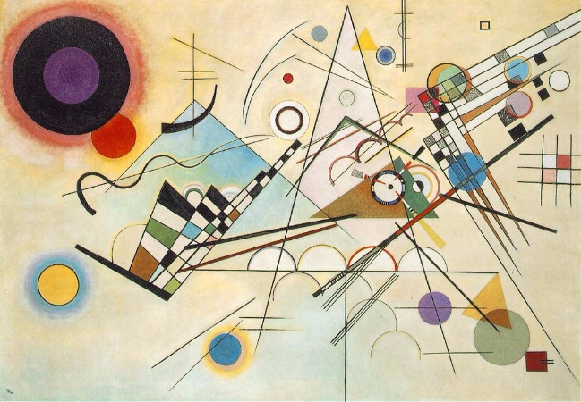
Kandinsky’nin biyografisini yazan Will Grohmann, Kompozisyon VIII adlı eserini şöyle tanımlar: “Ortaya çıkan denge her şeye rağmen gizemlidir veya diyebiliriz ki diğer bütün elemanlar uyum içinde ortada yer alan açıya doğru yakınlaşır. Resimlerinde müziğin etkisini gördüğümüz Wassily Kandinsky, saf bir resimsel dil yaratabilmek yönündeki kendi uğraşısını
doğaçlamalar, kompozisyonlar, izlenimler gibi müzikal isimler verdiği soyutlamacı yapıtlarıyla renklerle sesler arasında ilişkiler kurar.”
1923

Slide 8
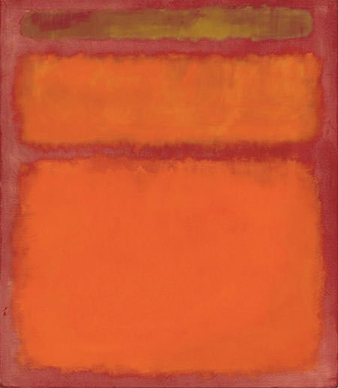
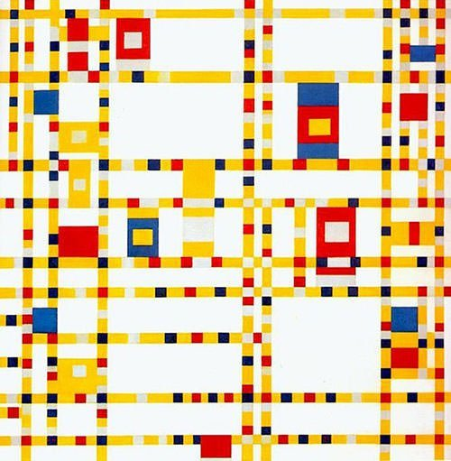
Mark Rothko,1961,ORANGE, RED, YELLOW ‘Turuncu, Sarı, KırmızI
Piet Mondrian, 1943, Broadway Boogie-Woogie

Slide 9

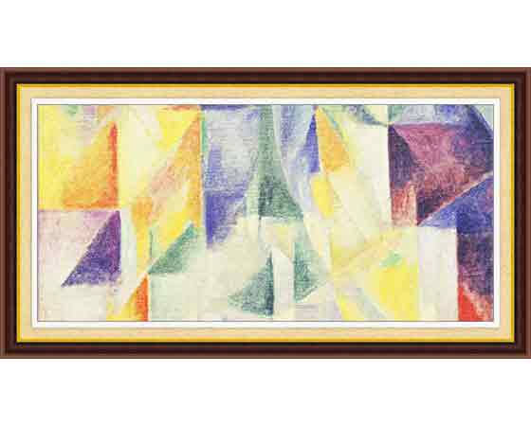
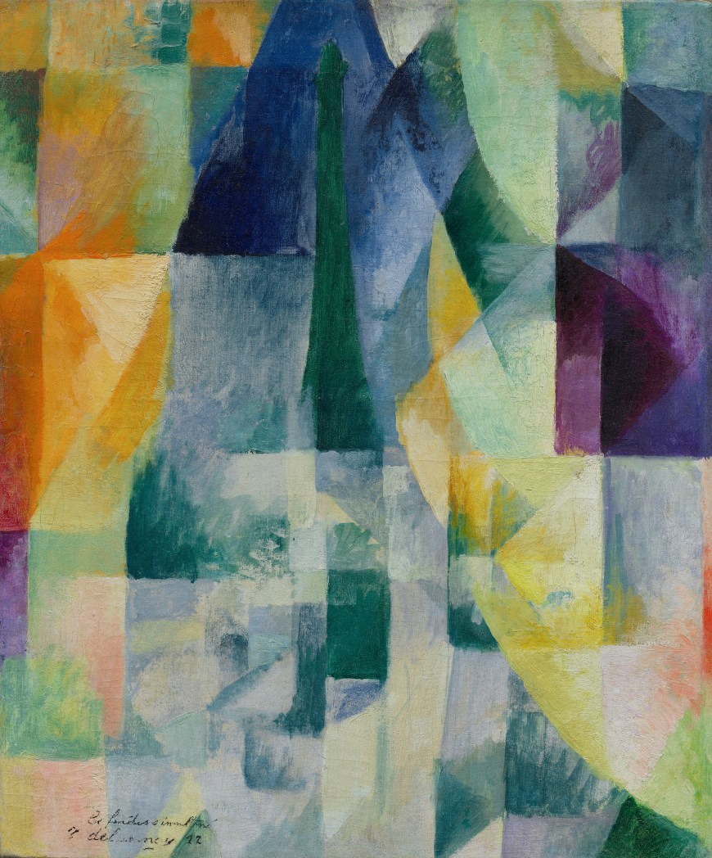
Simultanscheibe 1913 Robert Delaunay
Simultaneous Windows (2nd Motif, 1st Part)

Slide 10
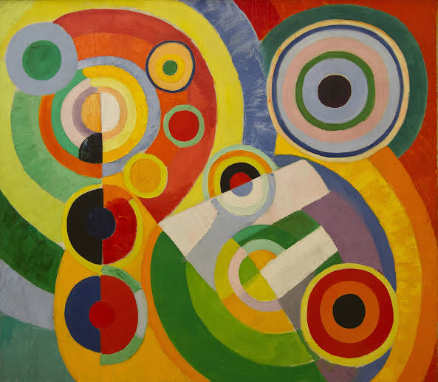
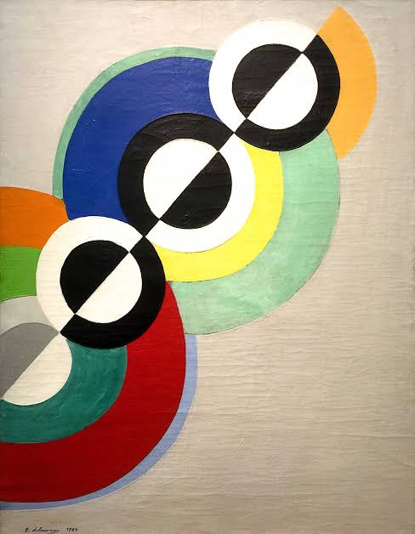
1912 Rhythm
1933 Sonsuz Ritimler

Slide 11
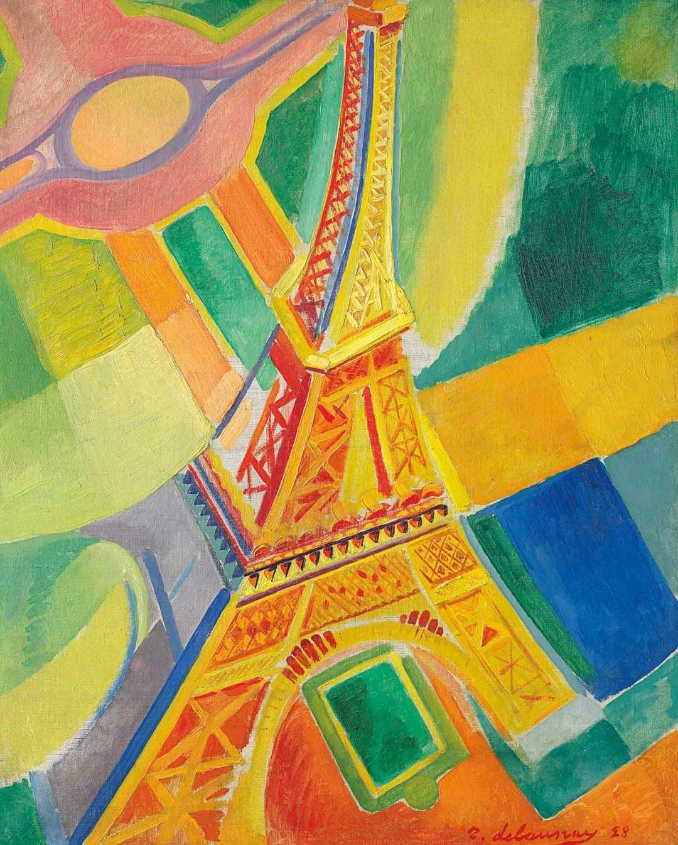
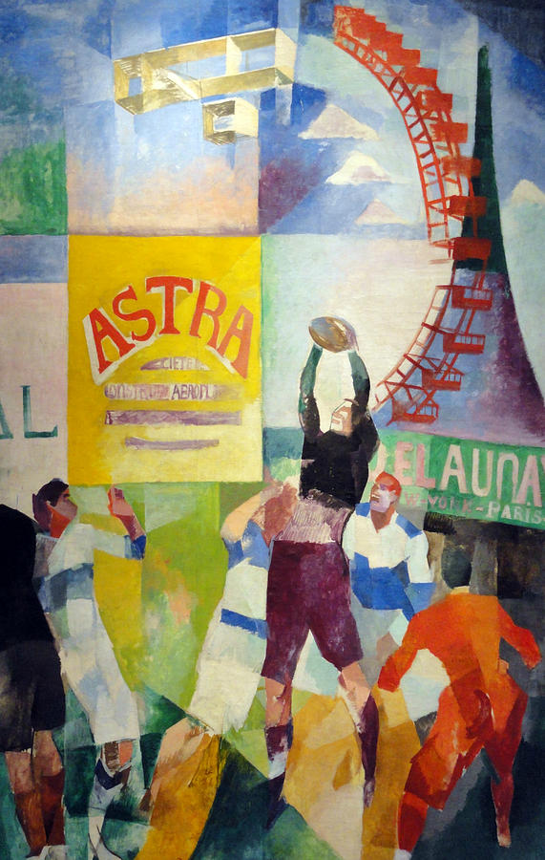
Robert Delaunay - Eyfel Kulesi 1928 Teknik: Kağıt üzeri yağlı boya
Robert Delaunay - Cardiff Futbol Takımı 1916

Slide 12
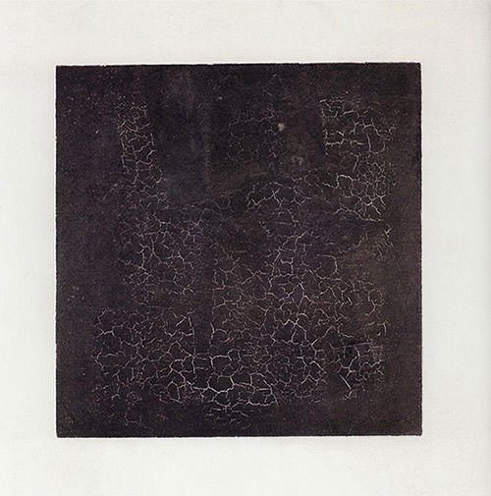
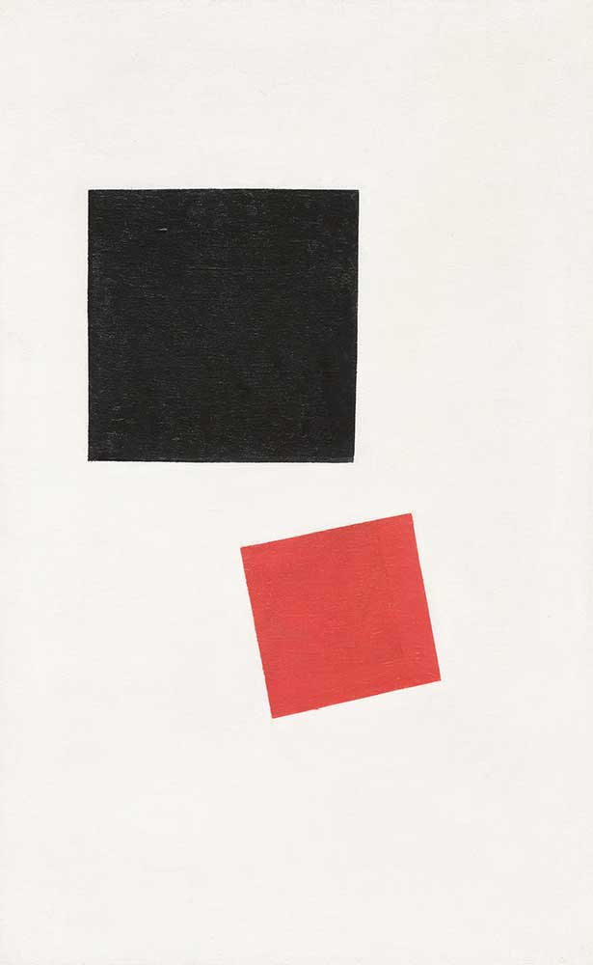
THE BLACK SQUARE ‘Siyah Kare’ Kazimir Malevich, 1915
Kazimir Malevich - Siyah ve Kırmızı Kare 1915

Slide 13
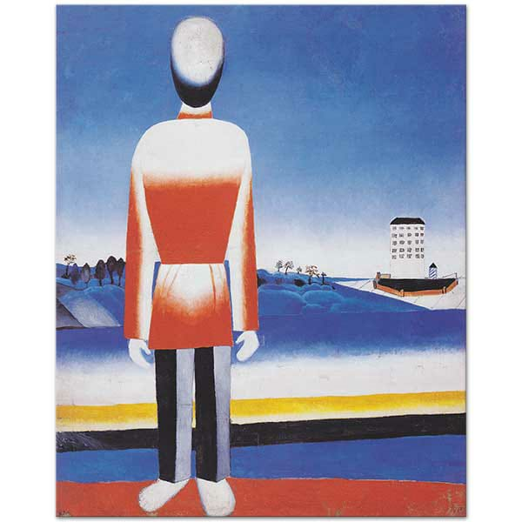
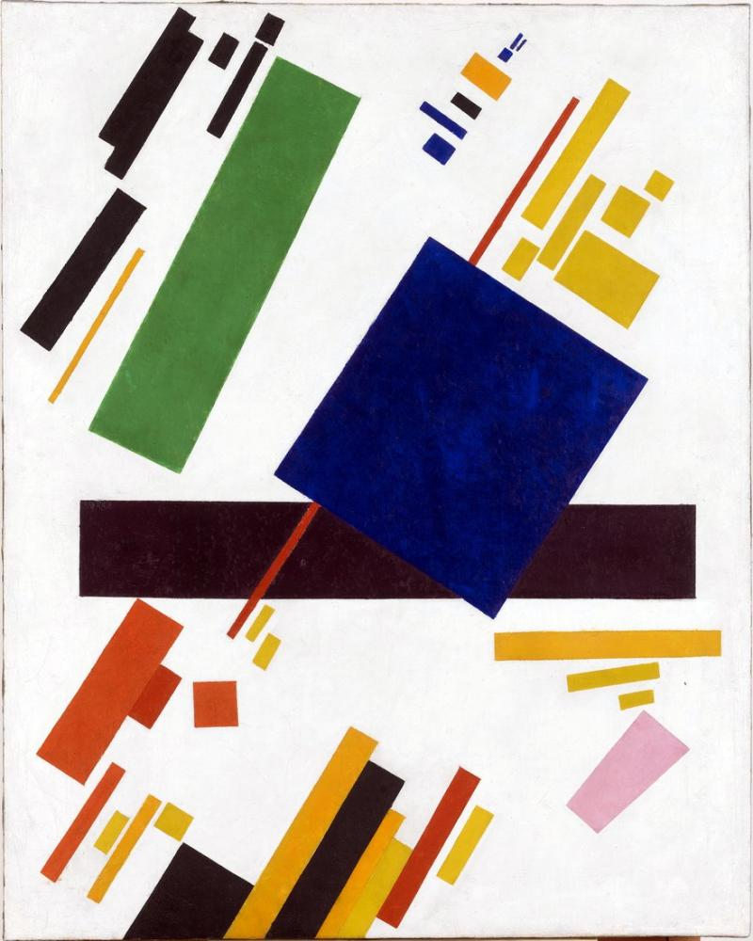
Kazimir Malevich-Süprematik Manzarada Adam, 1931
Kazimir Malevich-
Suprematist Kompozisyon,1916

Slide 14
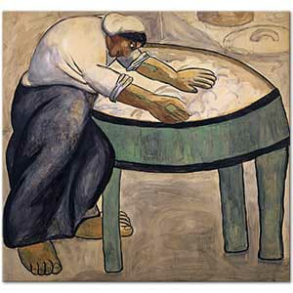
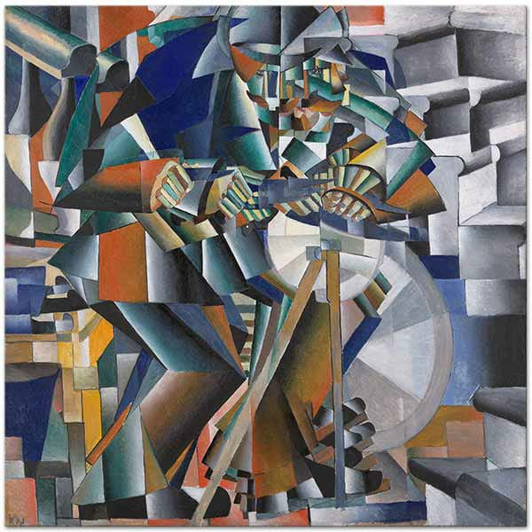
Kazimir Malevich - Çamaşırcı Kadın, 1911
Kazimir Malevich - Bıçak Bileyicisi, 1913

Slide 15
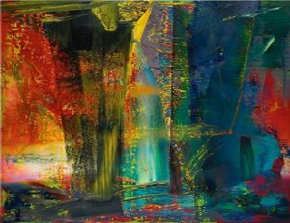
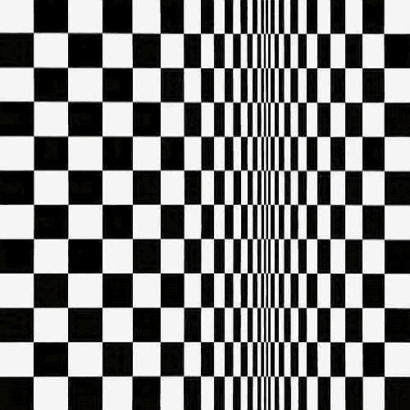
ABSTRAKTE BILDER SERIES, ‘Soyut Görüntüler Serisi’ Gerhard Richter, 1986
MOVEMENT IN SQUARES, ‘Karelerdeki Hareket’ Bridget Riley, 1961(Op Art)

Slide 16
KAYNAKÇA:
https://www.kitaptansanattan.com/en-unlu-10-soyut-sanat-resmi/
https://www.google.com/search?sxsrf=ALiCzsYopfJkENI-mEXxUhIOSEYXc6S0MQ:1664824946563&q=Kazimir+Malevi%C3%A7&stick=H4sIAAAAAAAAAONgFuLUz9U3MCwsK8xS4gAxTVLKUrS0spOt9Msyi0sTc-ITi0r0gTi-ILUoMz8lPje_LDU3Na_ECiiWWVxS_Igxglvg5Y97wlL-k9acvMboyUWCZiFxLjbXvJLMkkohXiluLoRbqpg4GHgWsQp4J1Zl5mYWKfgm5qSWZR5ePoGNEQDcYUmStAAAAA&sa=X&lei=cjY7Y42CIvuOxc8PrNOEyAk
https://www.google.com/search?sxsrf=ALiCzsYfiiZVYuftXJDMIaMZkhuzY73TuQ:1664863380434&q=robert+delaunay+rhythm&stick=H4sIAAAAAAAAAONgFuLUz9U3MKwwzY5X4tVP1zc0TM4uSS_Ly0rRUspOttIvyywuTcyJTywqQWJmFpdYlecXZRc_YgzgFnj5456wlPukNSevMTpyEaFJSJyLzTWvJLOkUohXipsL4YAqJg5mnkWsYkX5SalFJQopqTmJpXmJlQpFGZUlGbkT2BgBDGJp-a8AAAA&sa=X&cshid=1664863644833271&lei=lMw7Y8r8GfGSxc8P8v2SkAI&hl=tr
H.Şevval TORUN
İlayda EKİZ
İsranur ACAR

